Slide 1
Дистанционная защита
Принцип действия дистанционной защиты основан на контроле изменения сопротивления.

Slide 2
Применяются на линиях 110 – 500 кВ.
Применяется для сетей любой конфигурации, с любым количеством источников питания.
Принцип действия: контроль изменения сопротивления.

Slide 3
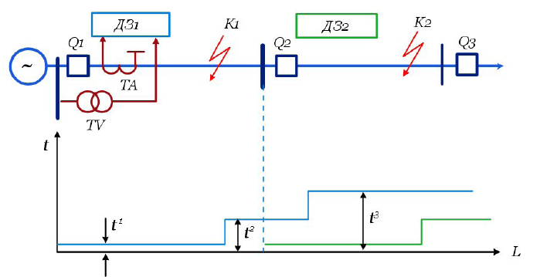

Slide 4

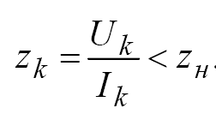
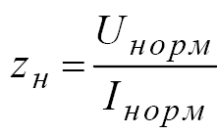

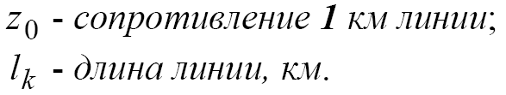

Slide 5



первая ступень охватывает 85 % длины
Вторая ступень предназначена для надежной защиты всей линии. Ее зона действия попадает на смежную линию
Третья ступень выполняет функции ближнего и дальнего резервирования

Slide 6
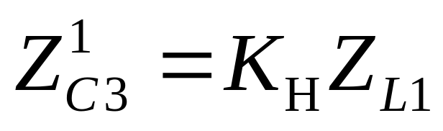
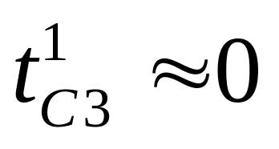
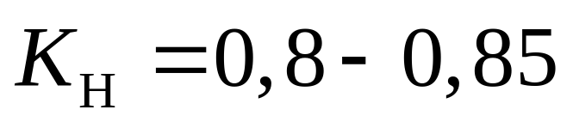
Выбор параметров срабатывания
Первая ступень. Зона действия 0,85l1

Slide 7
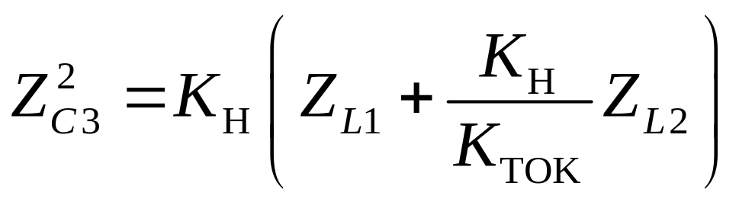
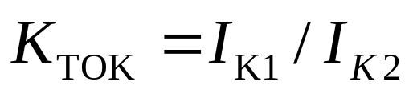
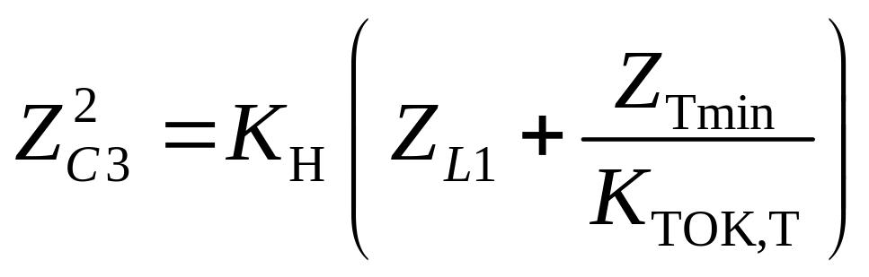
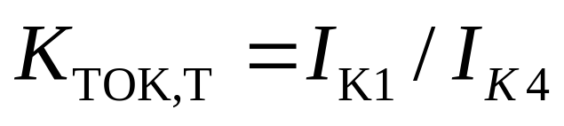
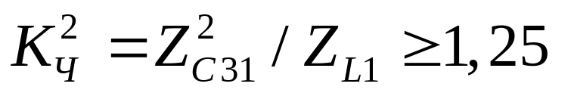
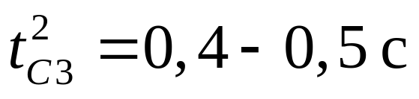
Вторая ступень.
А) Зона действия 1,25l1
(при соизмеримых длинах линий)
Б) согласуется с 1 ступенью отходящих объектов

Slide 8
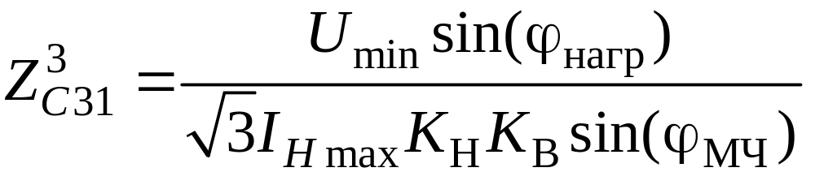

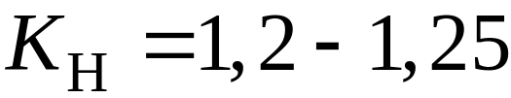
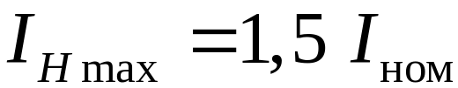
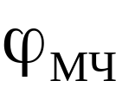
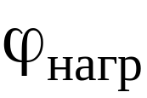
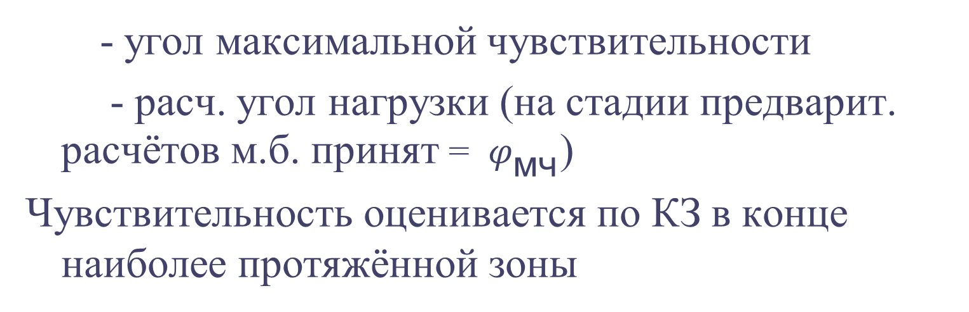
Третья ступень должна быть отстроена от нагрузочного режима.
- угол максимальной чувствительности
- расч. угол нагрузки (на стадии предварит. расчётов м.б. принят = $φ_{\text{мч}}$)
Чувствительность оценивается по КЗ в конце наиболее протяжённой зоны

Slide 9
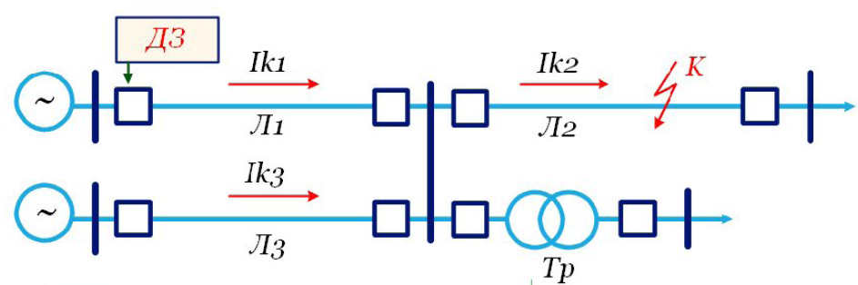

- коэффициент токораспределения, учитывающий отношение тока КЗ в месте установки защиты к току в линии, с защитой которой проводится согласование.

Slide 10
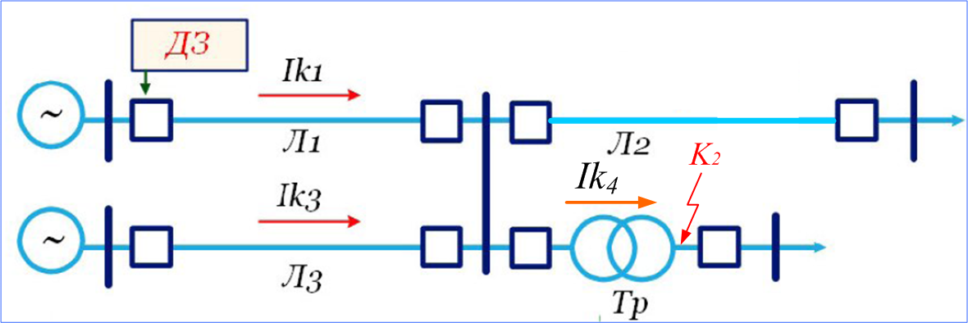

Slide 11
Пример
Определить
  Уставки 1 и 2 ступени:
  выдержки времени;
  коэффициент чувствительности при работе защиты 1 в качестве основной и резервной защиты.

Slide 12
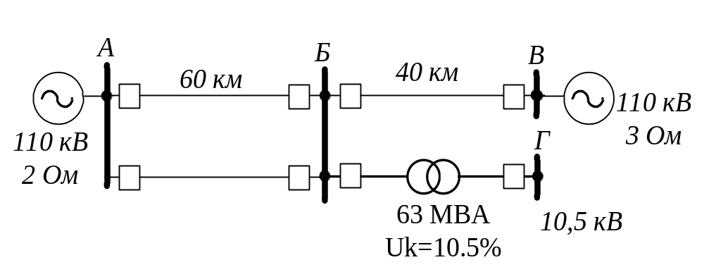

Slide 13
Планируем расчётные режимы

Slide 14
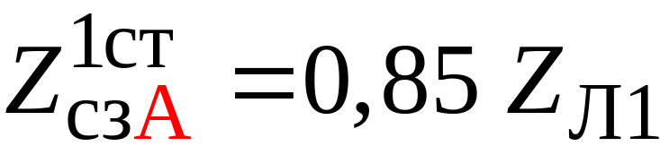
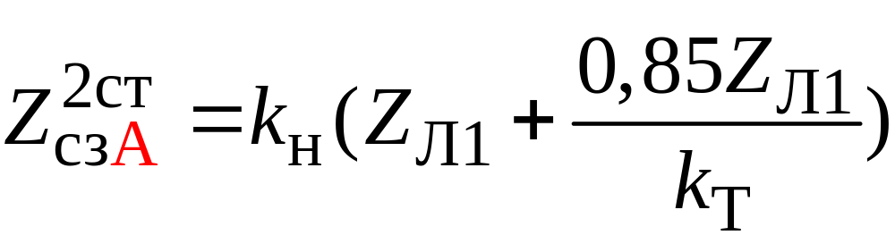

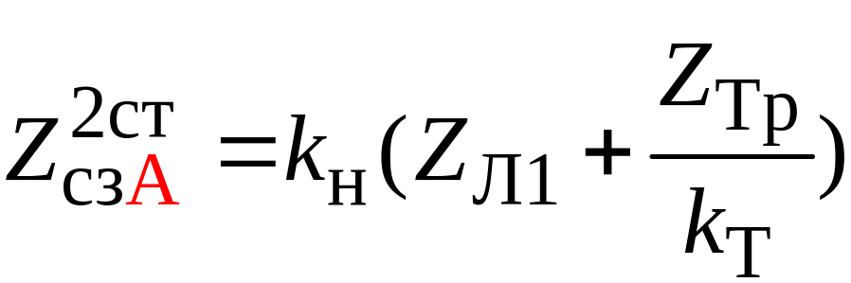
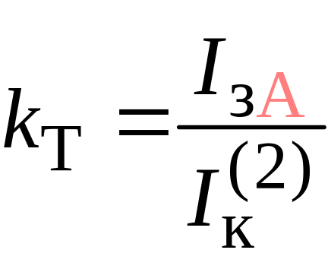
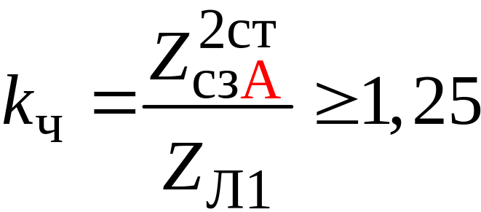
Для линии АБ
Первая ступень – 0,85-0,87% линии.
Вторая ступень – согласуется с 1 ступенью отходящих объектов
- ток ч/з защиту
- ток в месте КЗ
Третья ступень - выполняет функции ближнего и дальнего резервирования (отстраивается от нагрузочного режима).
Выбрать
меньшее

Slide 15
Планируем КЗ

Slide 16
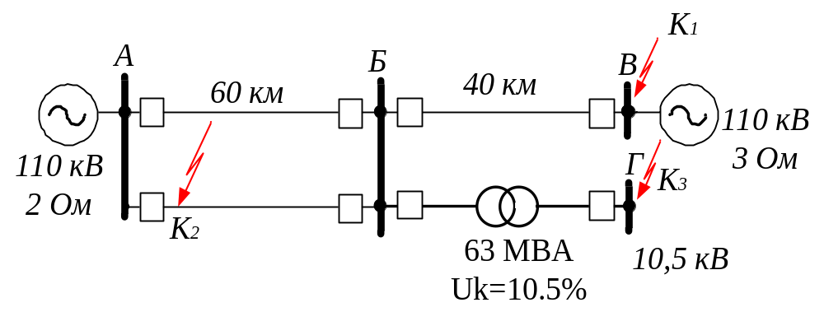

Slide 17
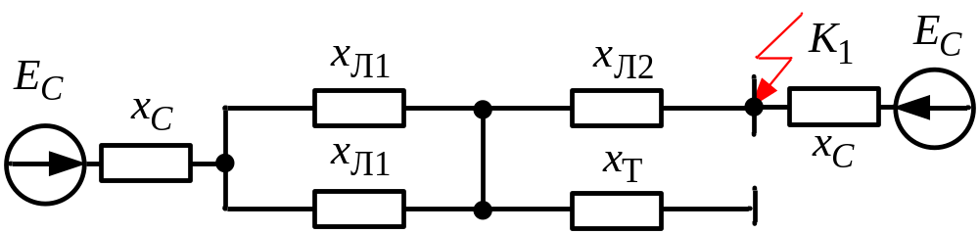
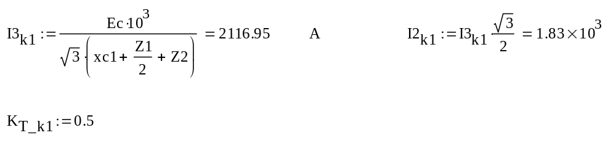

Slide 18
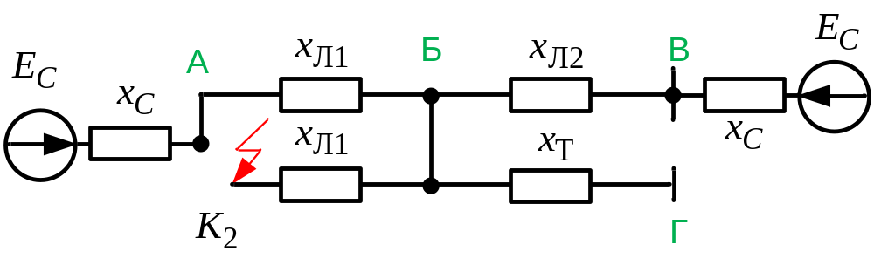
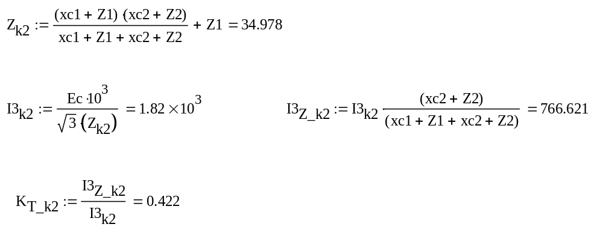

Slide 19
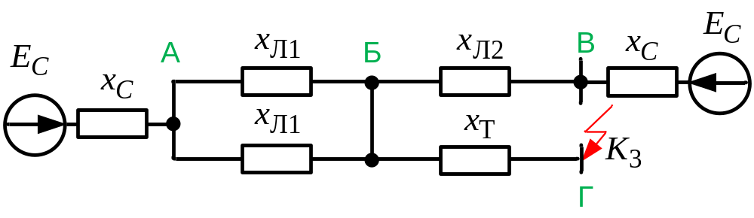
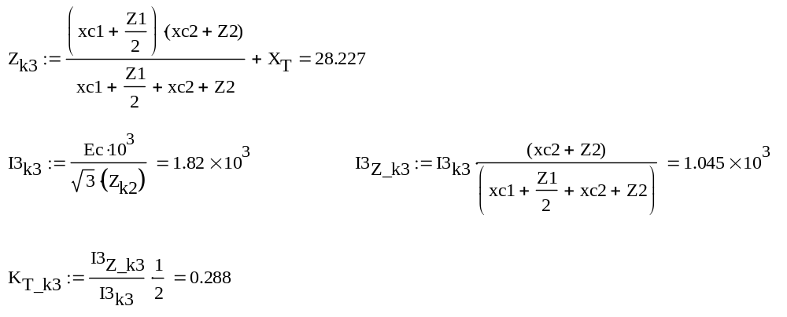

Slide 20
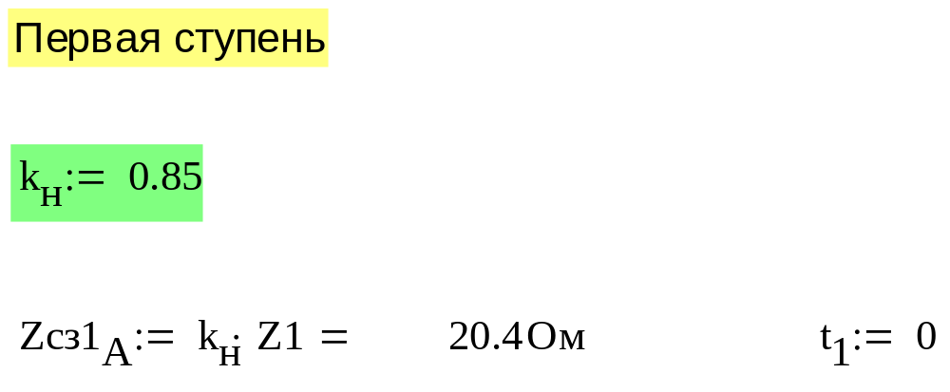
Расчёт сопротивлений срабатывания

Slide 21
